Slide 1
巨 人

Slide 2
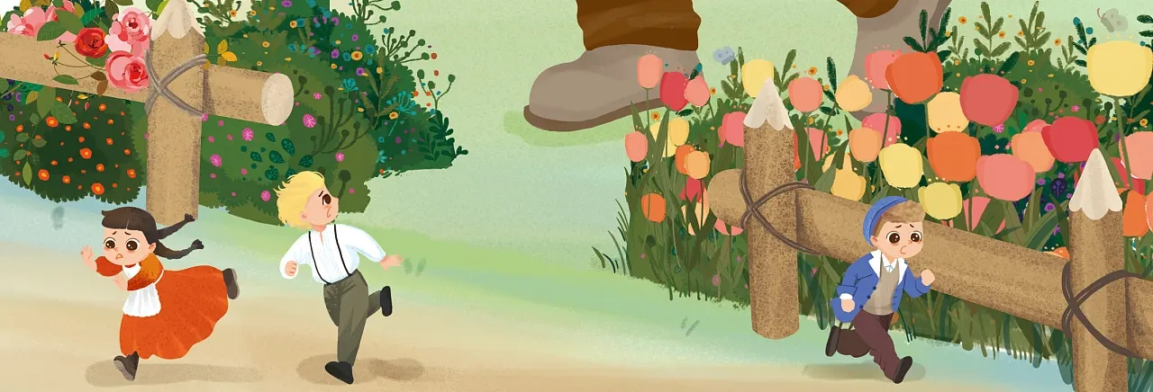
空白演示
单击输入您的封面副标题
巨 人 的 花 园

Slide 3
快速地默读课文，找一找课文中一共有几处描写花园的段落？边读边做标记。

Slide 4
英国作家：王尔德
这是一个很可爱的大花园。园里长满了柔嫩的青草，草丛中到处露出星星似的美丽花朵。还有十二棵桃树，春天开出淡红色和珍珠色的鲜花，秋天结出丰硕的果子。小鸟们在树上唱着悦耳的歌，歌声是那么动听，孩子们都停止了游戏来听他们唱歌。“我们在这儿多么快乐！”孩子们欢叫着。
丰硕
这是一个 的花园 ，我仿佛看到 。

Slide 5
阅读第七自然段和第十一自然段
1.从这两个自然段中任选一个段落自由朗读。
2.抓关键语句，想象画面，感受花园的特点，同桌交流。
3.有感情的朗读课文段落。

Slide 6
春天来了，乡下到处开着小花，到处有小鸟歌唱。单单在巨人的花园里，仍旧是冬天的景象。小鸟不肯在他的花园里唱歌，因为那里没有孩子们的踪迹；桃树也忘了开花；偶尔有一朵美丽的花从草丛中伸出头来，可是一看见那块布告牌，就马上缩回到地里睡觉去了。高兴的只有雪和霜两位。他们嚷道：“春天把这个花园忘记了，我们一年到头都可以住在这儿啦！”雪用他的白色大衣覆盖着青草，霜把所有的树枝涂成了银色。他们还请来北风同住。北风身上裹着皮衣，整天在花园里呼啸着。他说：“这是个好地方，我们一定要请雹来玩一玩。”于是雹也来了。他每天总要在屋顶上闹三个钟头，然后又在花园里绕着圈子用力跑。
这是一个 的花园 ，我仿佛看到 。

Slide 7
他看见一幅奇特的景象。孩子们从墙上一个小洞爬进花园里来了，他们都坐在桃树上面。桃树看见孩子们回来十分高兴，纷纷用花朵把自己装饰起来，还在孩子们头上轻轻地舞动胳膊。小鸟们快乐地飞舞歌唱。花儿们也从绿草丛中伸出头来。这的确是很可爱的景象。只有一个角落还是冬天。这是花园里最远的角落，一个小男孩正站在那里。他太小了，手还挨不到树枝，只好在树旁转来转去，哭得很厉害。这棵可怜的树仍然满身盖着雪和霜，北风还在树顶上吼叫。“快爬上来，孩子！”桃树一面对小男孩说，一面尽可能地把树枝垂下去，然而孩子还是太小了。
这是一个 的花园 ，我仿佛看到 。

Slide 8
花园的变化
首先·······然后······最后······

Slide 9
从花园的三次变化中，你发现花园发生变化的原因是什么呢？请快速地浏览课文找找答案。
巨人对孩子态度的变化

Slide 10
1.小小朗读者：有感情的朗读描写花园的段落，向父母展示。
2.小小作家：积累运用课文中语言，描写我们学校的花园。
3.小小思考者：有兴趣的同学可以读一读《巨人的花园》的原版故事，与课文作比较。
作 业：

